Slide 1
ASSISTÊNCIA DE ENFERMAGEM NO PUERPÉRIO
Escola de Enfermagem da Universidade de São Paulo
Michelli Oliveira Vani Cirico
São Paulo, 2019

Slide 2
PLANO DE AULA

Slide 3
DEFINIÇÕES
Puerpério
Fases
Duração
Classificações

Slide 4
FENÔMENOS INVOLUTIVOS
SISTÊMICOS
Sinais vitais
Estado geral
Sistemas
Gastrointestinal
Urinário
Respiratório
Tegumentar
Osteoarticular e Muscular
Cardiovascular
Hematopoiético
Endócrino
LOCAIS
Útero
Vulva/Vagina
Períneo
Mamas

Slide 6
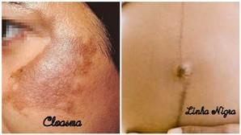

Slide 8
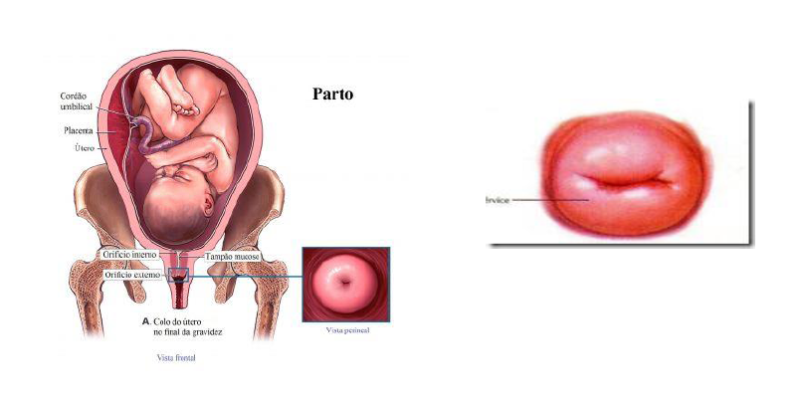

Slide 9
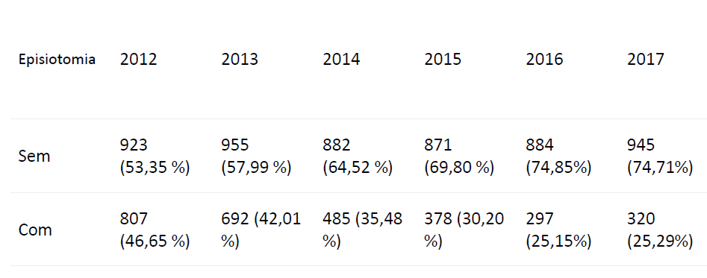
Epsiotomias hu

Slide 10
JBI períneo

Slide 13
INTERVALO

Slide 14
OFICINA AMAMENTAÇÃO
TIPOS DE ALEITAMENTO
HORMÔNIOS
PROLACTINA
OCITOCINA
GOLDEN HOUR
PEGA E POSICIONAMENTO (JBI)
TIPOS DE MAMILO
CONTRA-INDICAÇÕES

Slide 16
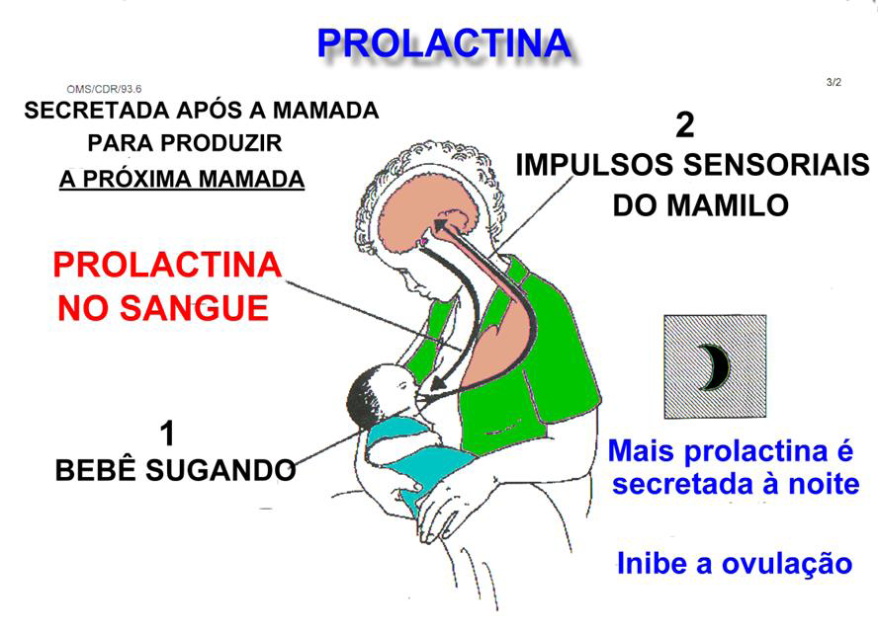

Slide 17
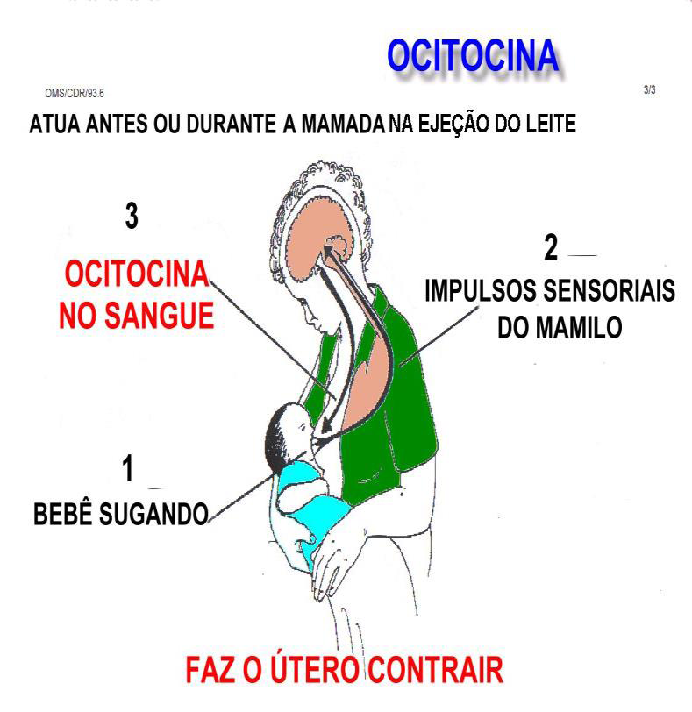

Slide 18
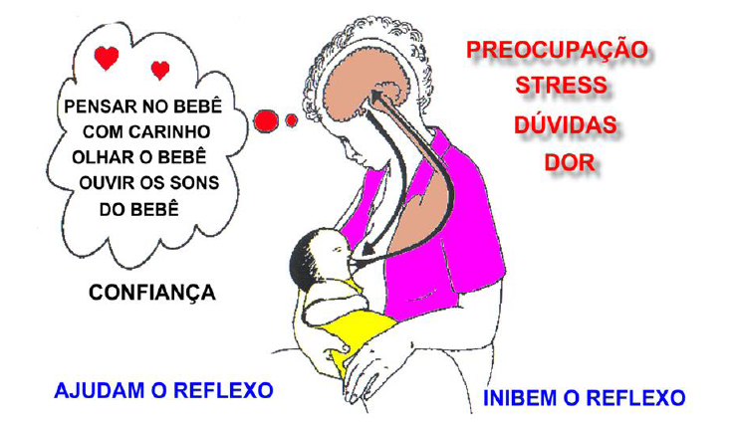

Slide 19
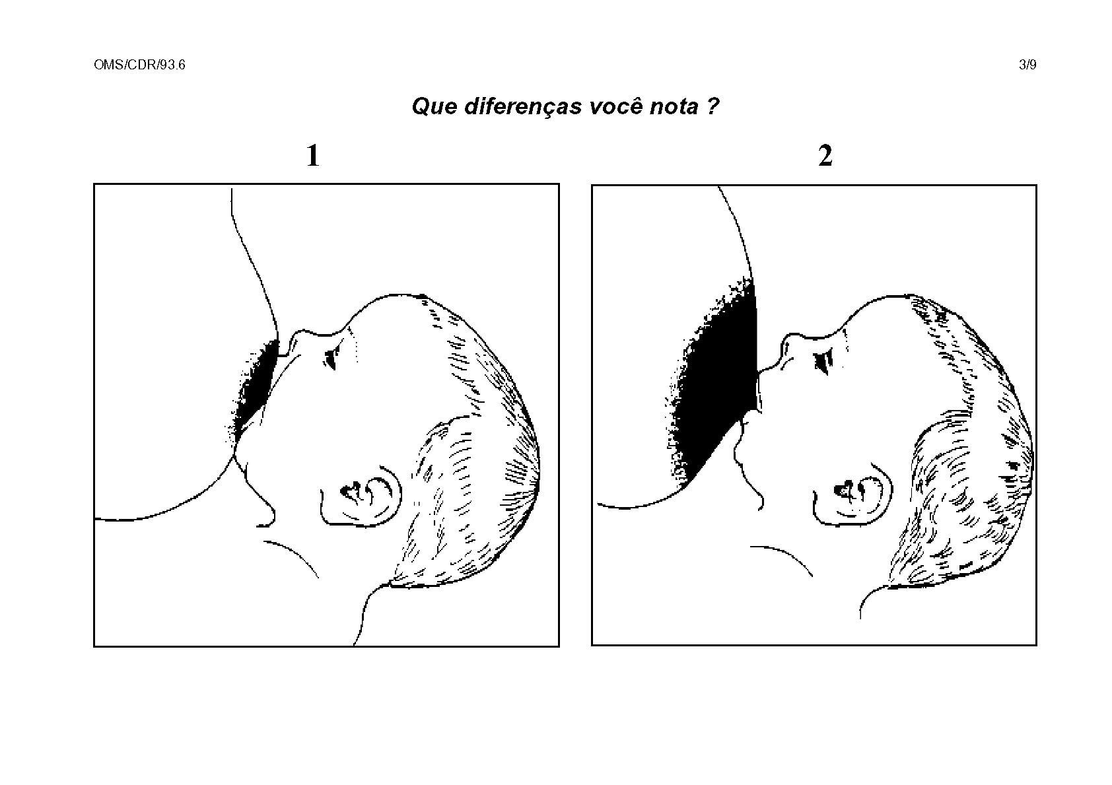

Slide 20
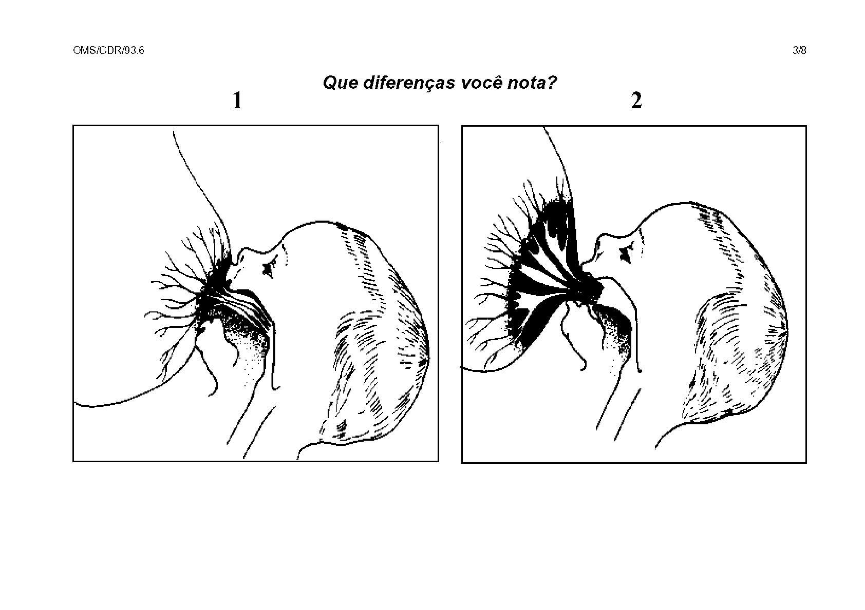

Slide 21
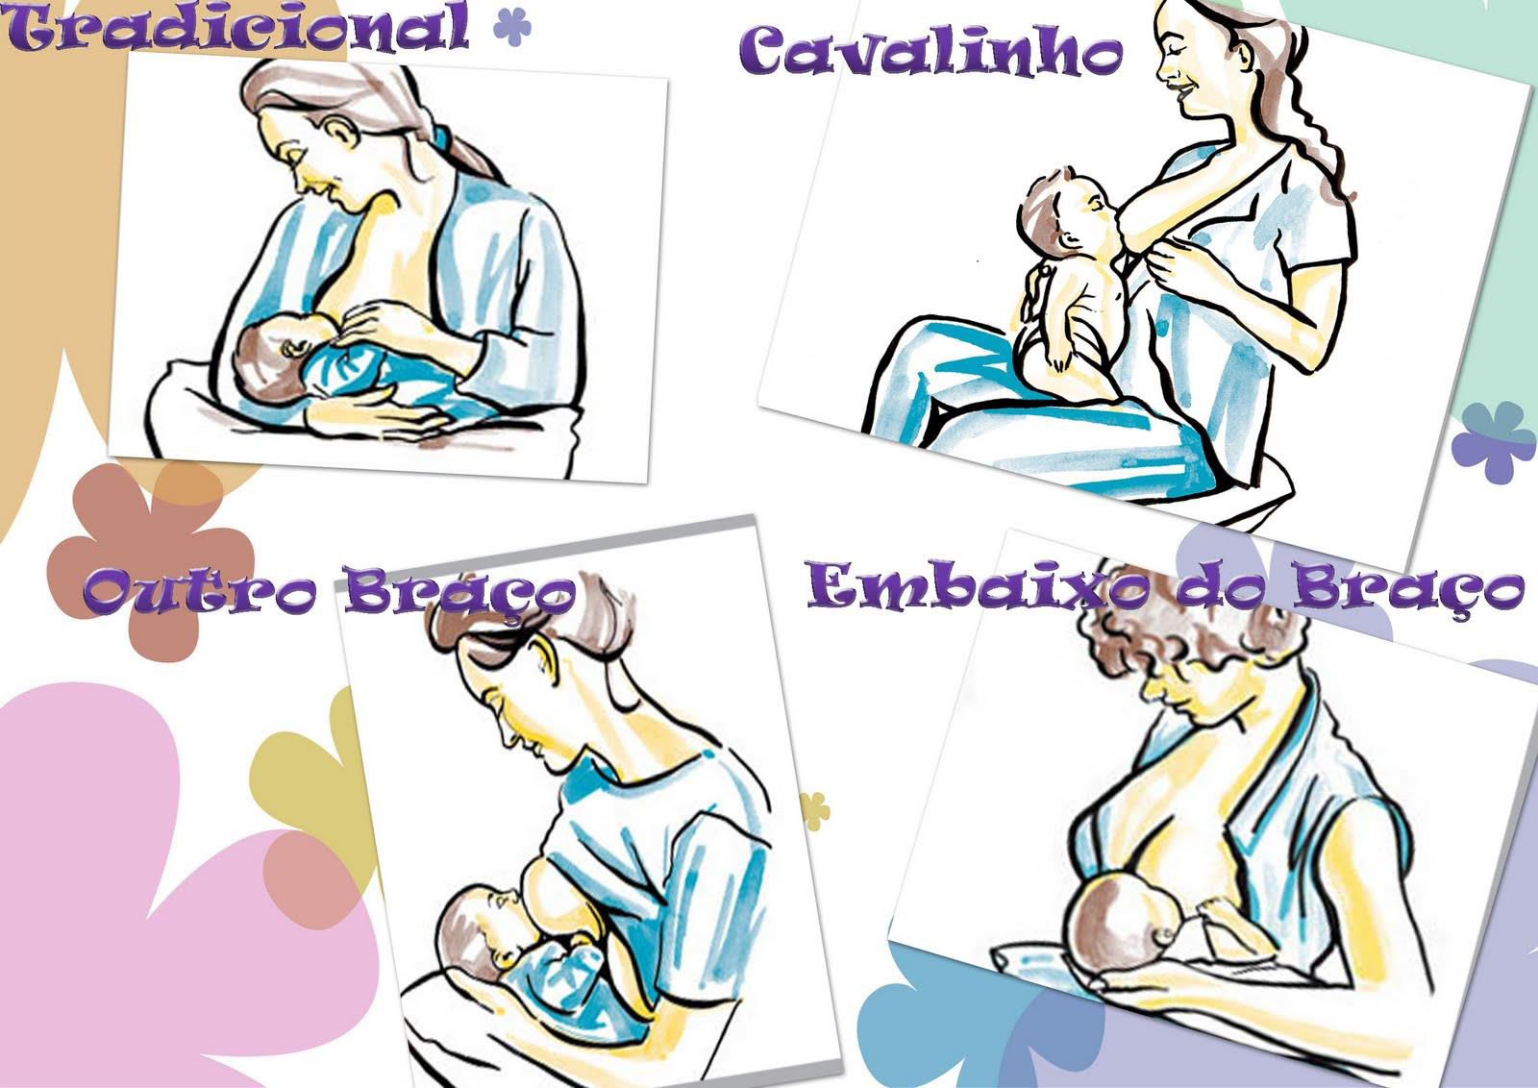

Slide 22
Breastfeeding: Signs of Correct Positioning and Attachment JBI
O contato pele a pele e suporte adicional após o parto devem ser considerados, para aumentar a probabilidade de amamentação (Grade A*);
A equipe de enfermagem deve orientar as mulheres quanto ao posicionamento e pega adequados do RN, ao invés de uma abordagem fisicamente “hands-on” (Grade B**);
Um suporte extra com a técnica de amamentação deve ser dado às mulheres que deram à luz por parto cesariana, ou receberam anestesia geral ou narcótica, ou tenham sido separadas de seus bebês por algum motivo (Grade A*);
É recomendado realizar programas de treinamento para a equipe de enfermagem referentes às técnicas de amamentação, para promover o correto posicionamento e pega do RN ao seio materno (Grade B**);
Técnicas durante a internação, como supervisão da amamentação e incentivo ao posicionamento e pega adequados do RN ao seio materno por um profissional de saúde capacitado, bem como o suporte familiar para amamentar em casa, após a alta da mulher, podem encorajar a prática do aleitamento materno (Grade B**).

Slide 23
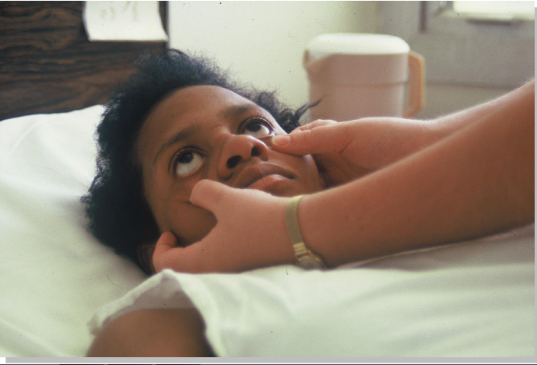
EXAME FÍSICO DA PUERPÉRA

Slide 24
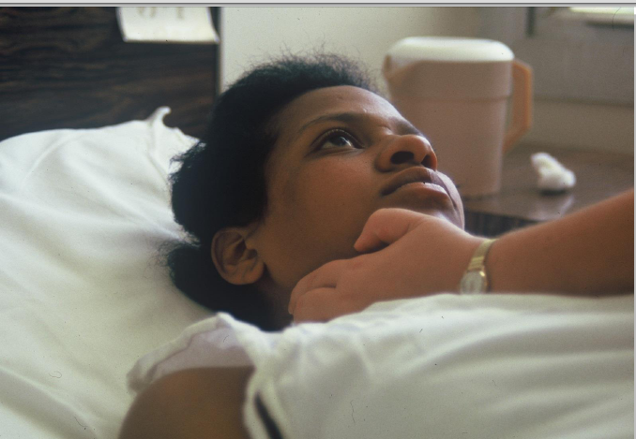

Slide 26
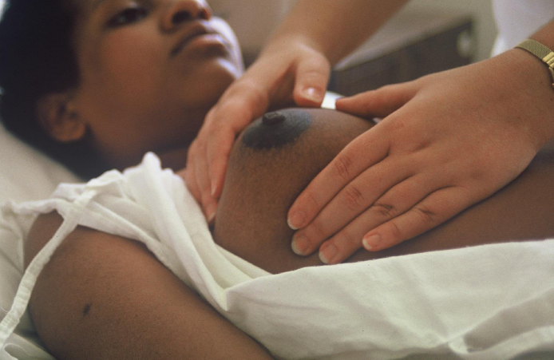

Slide 27
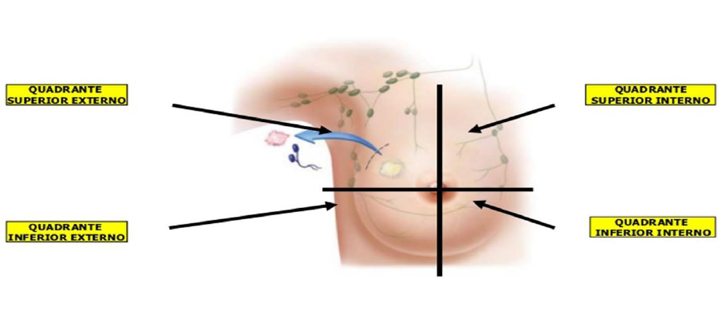

Slide 29
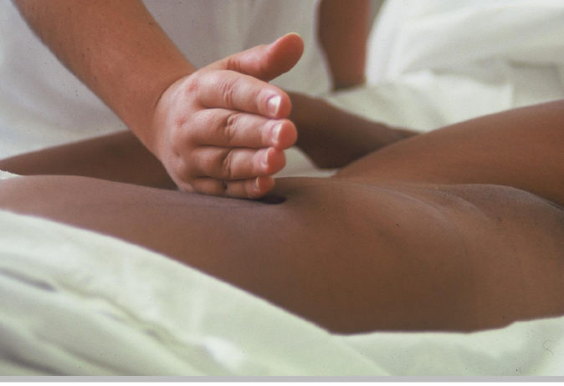

Slide 35
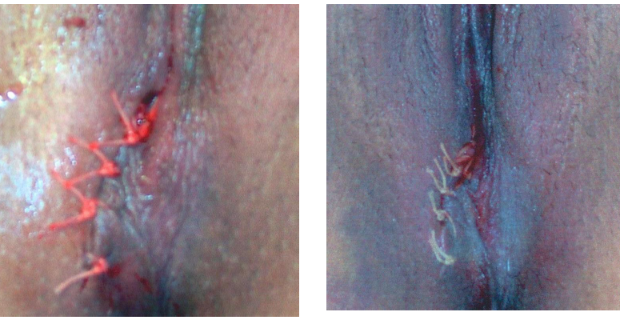

Slide 37
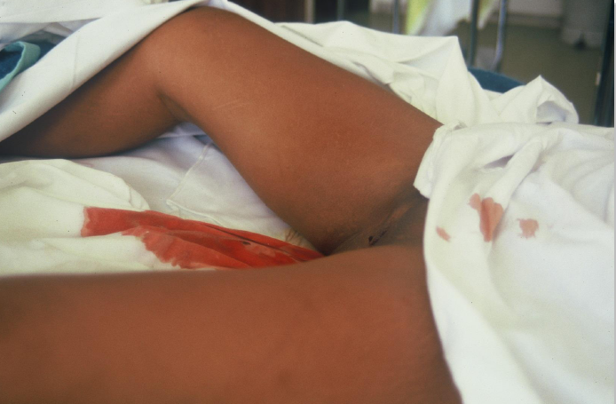

Slide 39
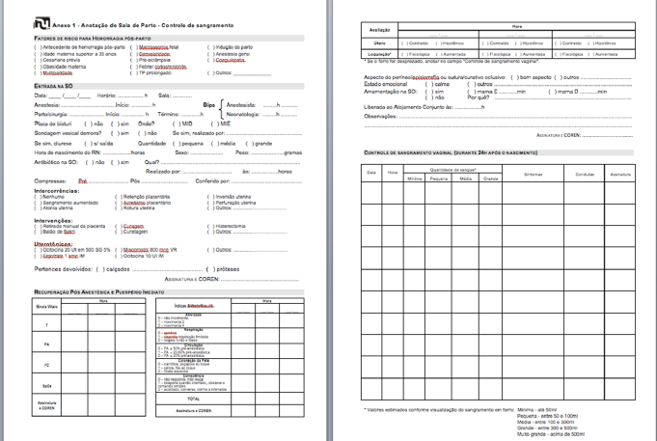

Slide 41
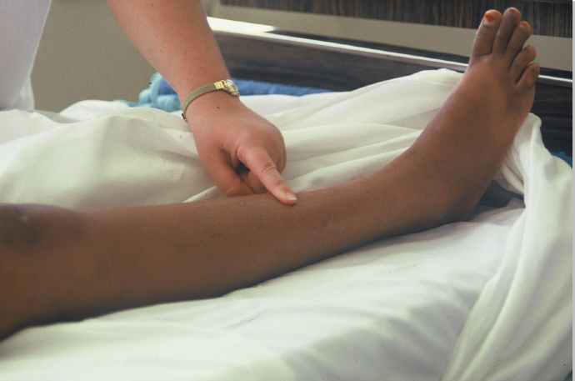

Slide 42
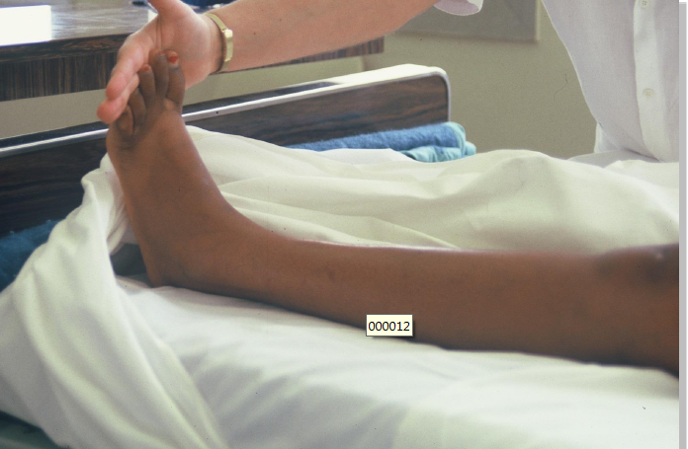

Slide 43
SÍNTESE
Revisão dos objetivos
Vídeo
Palavra síntese
https://www.youtube.com/watch?v=WXDWotZmci4

